Slide 1
10. MEZUNİYET ÖNCESİ TIP EĞİTİMİ ÇALIŞTAYI 2016-2017 TIP EĞİTİMİ ÖĞRENCİ KOMİSYONU DÖNEM 3 Ömer Tayyip Özen

Slide 2
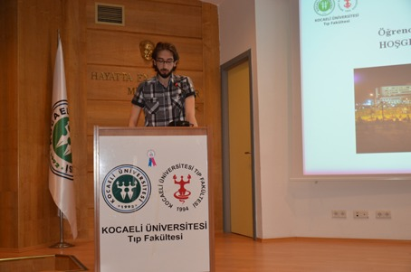

Slide 3
Dönem 3 Ders Kurulları
1. Kurul: Hastalıkların Biyolojik Temelleri
2. Kurul: Dolaşım ve Solunum Sistemi Hastalıkları
3. Kurul: Sindirim ve Hematopoetik Sistem Hastalıkları
4. Kurul: Üriner Sistem Hastalıkları
5. Kurul: Endokrin ve Üreme Sistemleri
6. Kurul: Sinir Sistemi ve Psikiyatri
7. Kurul: Kas ve İskelet Sistemleri
8. Kurul: Toplum Sağlığı ve Etik

Slide 4
Google Takvim
Hocalarımız da Google takvim kullanmalı
Son derece kullanışlı

Slide 5
Derse gelmeme sebepleri
Hocalarımızın kongre tarihlerinin ders programlarıyla uyuşmaması
Ders saatlerinin hasta muayene ve girişimsel işlemlerle aynı saate denk gelmesi

Slide 6
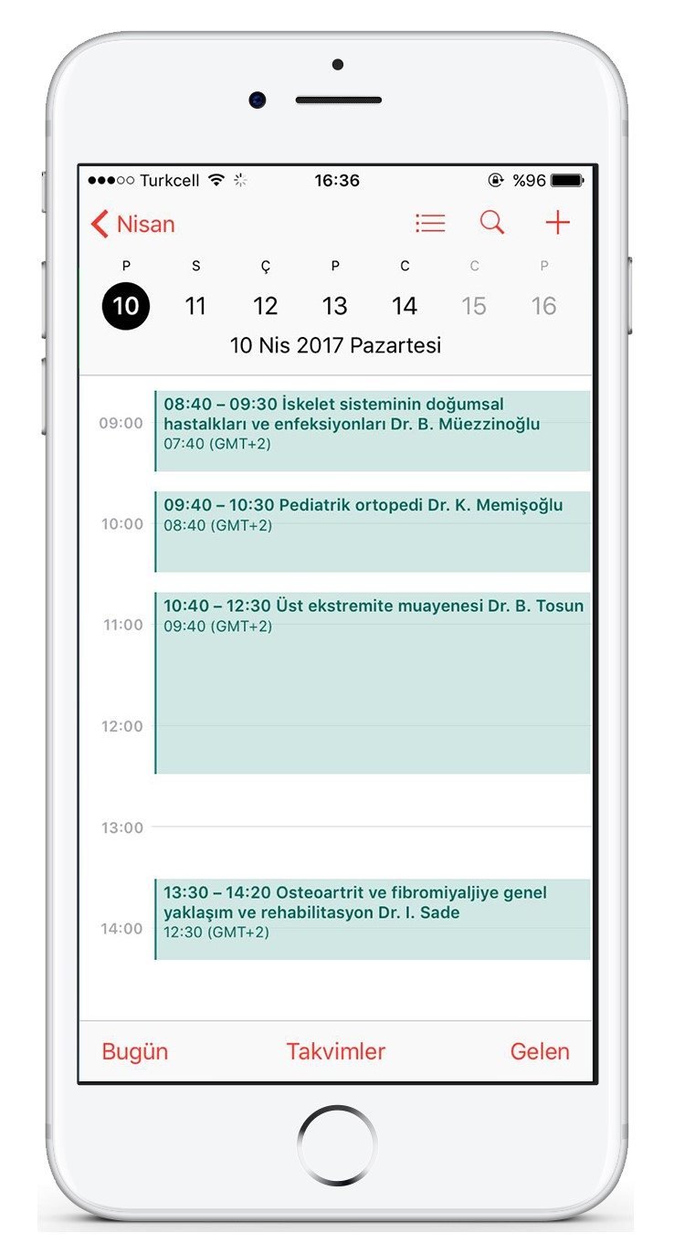
Google Takvim

Slide 7
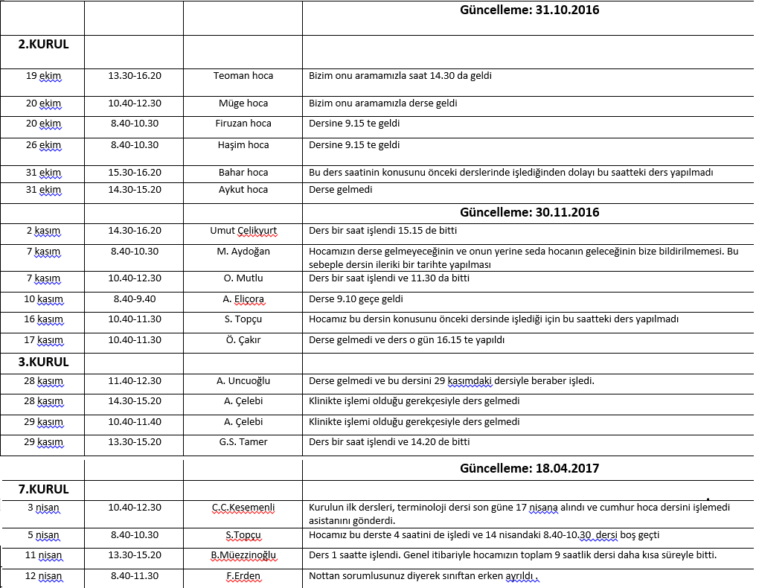
Ders programı ayarlanırken…
Hocalarımıza verilen ders yoğunluğu
Radyoloji

Slide 8
Ölçme Değerlendirme
Kurullardaki ders saatleri
Kurul: 92
Kurul: 131
Kurul: 109
Kurul: 64
Kurul: 95
Kurul: 74
Kurul: 55
Kurul: 129

Slide 9
3.Sınıfta 12 kurul

Slide 10
Halk Sağlığı
Çevre sağlığı, aşılama, beslenme gibi biz pratisyenken gittiğimiz yerde işimize yarayacak bilgiler kesinlikle kurulda verilmeli.
Geziler

Slide 11
Her AD kitapçık(not) oluştursa?
Bir öğrenci bir kitap okur ama bir hoca on kitap

Slide 12
Sorular
Hatalı sorular
Pratik sınavlarda adil sorular

Slide 13
Soru Barajı
Kurul sınavlarındaki soru sayısı 5 in altında olan dersler ve pratiklere uygulanan barajın gerekliliği düşünülmeli.

Slide 14
PDÖ Uygulamaları
PDÖ uygulamaları bizlere araştırmacı bakış açısı kazandırması yönüyle çok fayda sağlıyor.
Gözetmen olarak asistanlar da seçilebilir.

Slide 15
TEŞEKKÜRLER

